Slide 1
資訊安全簡介
3-1
實體安全
軟體安全
網路安全

Slide 2
想一想，你曾經發生過下列情形嗎？對你造成了什麼影響？有什麼方法可以避免或解決呢？
1. 使用電腦時，因為臨時停電，造成資料遺失或損壞。
(1)使用不斷電系統。
(2)注意供電穩定、電源插頭安插穩固。
2. 光碟或隨身碟損壞，導致資料無法讀取。
(1)平時應定期備份資料。
(2)將資料存放於不同的場地或裝置中。

Slide 3
想一想，你曾經發生過下列情形嗎？對你造成了什麼影響？有什麼方法可以避免或解決呢？
3. 電腦中毒，造成系統無法正常運作。
(1)安裝防毒軟體。
(2)不下載來路不明的檔案或軟體。
4. 電腦或手機裡的私人檔案被他人偷看。
(1)電腦與手機設定開機密碼、休眠啟動密碼。
(2)重要檔案設定密碼。

Slide 4
想一想，你曾經發生過下列情形嗎？對你造成了什麼影響？有什麼方法可以避免或解決呢？
5. 社群網站的帳號被盜用，亂發垃圾訊息或造成其他危害。
避免帳號密碼被有心人士竊取、盜用：
(1)設定高強度的密碼。
(2)不使用「公共」或「開放」的無線網路傳遞重要訊息。

Slide 5
資訊安全三原則(CIA)
依循「資訊安全三原則」以確保資訊的安全性。
1
2
3
機密性
Confidentiality
確保資料不被未授權者取得或揭露。
完整性
Integrity
保障資料的完整性，不被竄改或破壞。
可用性
Availability
確保使用者可以在需要時取得所需資料。

Slide 6
1. 實體安全

Slide 7
維護「實體安全」的方法
A .注意擺放位置
1.設備勿放置地上或低窪處。
2.小心因淹水而毀損。
1.應放置穩固、避免碰撞。
2.避免置於潮濕之處。
3.避免打翻飲料。

Slide 8
維護「實體安全」的方法
B .使用不斷電系統
為避免臨時斷電，造成設備故障、資料損壞，應使用不斷電系統。
延長線、插頭應連接穩固，避免碰觸脫落。

Slide 9
維護「實體安全」的方法
C .注意環境溫度
避免設備過熱損壞：
1.勿裝置於高溫環境。
2.注意設備的散熱效果。

Slide 10
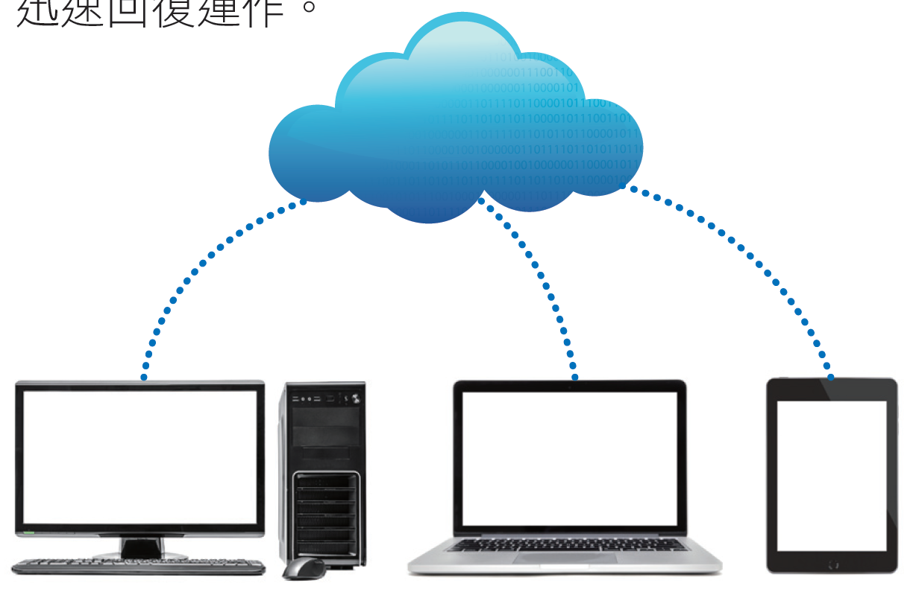
維護「實體安全」的方法
D .定期備份資料
為了必要時迅速回復運作：
1.應定期備份重要資料。
2.備份資料存放不同場地。

Slide 11
2. 軟體安全

Slide 12

①惡意程式
1. 電腦病毒 ：
(1)是一種依附在檔案或程式中的惡意程式。
(2)使用者開啟檔案或執行程式時，電腦病毒會：
①自我複製
②感染其他檔案
③執行特定的惡意功能
(3)電腦中毒時，電腦、網路均可能無法正常運作。

Slide 13
常見電腦病毒類型：
開機型病毒
主要感染硬碟的開機區，電腦開機時，病毒就會載入記憶體，伺機感染其他檔案。
2. 檔案型病毒
常寄生在可執行的檔案（如.com、.exe）中，當使用者執行檔案時，就會傳染病毒或執行特定功能。
3. 巨集型病毒
利用軟體（如Word、Excel）本身提供的巨集功能來傳遞病毒。

Slide 14
①惡意程式
2. 電腦蠕蟲 ：
(1)無須人為操作就有自我複製、散播的能力。
※電腦病毒：開啟檔案、執行程式才有作用。
(2)主要透過系統或程式的漏洞入侵。
(3)會影響電腦的執行效能。
(4)會主動散播到網路上，攻擊其他電腦。

Slide 15
①惡意程式
3. 特洛伊木馬程式（簡稱木馬程式）：
(1)木馬程式不會自我複製。
(2)常偽裝成其他程式或圖片，經由下載或複製潛伏於電腦中。
(3)會在電腦中開啟「後門」，讓惡意使用者存取或監視我們的電腦。

Slide 16
希臘神話的特洛伊木馬
某次，希臘軍隊攻打特洛伊城，但久攻不下。
後來，希臘軍隊佯裝戰敗撤兵，留下一隻巨大的木馬。
特洛伊人把木馬帶回城內。
潛伏在木馬中的希臘士兵偷偷打開特洛伊城門。
希臘軍隊攻入城中，順利拿下特洛伊城。

Slide 17
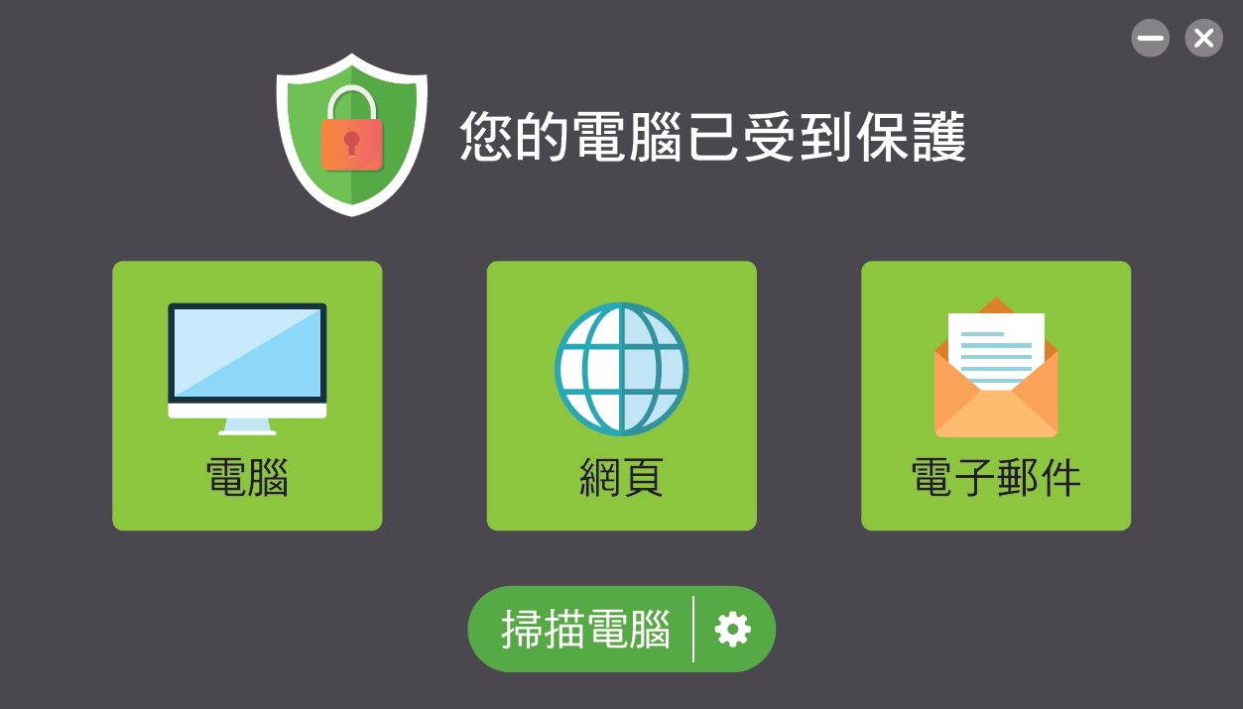
②維護軟體安全的使用習慣
A .安裝防毒軟體
1.電腦、行動裝置均應安裝防毒軟體。
2.定期更新防毒軟體。
3.定期掃描系統，防止惡意程式的危害。

Slide 18
②維護軟體安全的使用習慣
B .小心使用隨身碟
1.不使用來路不明的隨身碟。
2.使用隨身碟前應先掃毒。

Slide 19
②維護軟體安全的使用習慣
C .不隨意下載檔案或軟體
不任意下載來路不明的檔案與軟體，避免受到惡意程式的危害。
1.「破解軟體」常帶有病毒。
2.避免點擊不明連結。

Slide 20
②維護軟體安全的使用習慣
D .定期更新作業系統
定期更新作業系統，修正系統漏洞，避免受到惡意程式攻擊。
可啟用「自動更新」選項。

Slide 21
3. 網路安全

Slide 22

①防火牆
1.提升電腦的防護能力、維護系統安全，抵禦外來的威脅。
2.使進出電腦的資料都須經過檢驗，驗證通過才能放行。

Slide 23
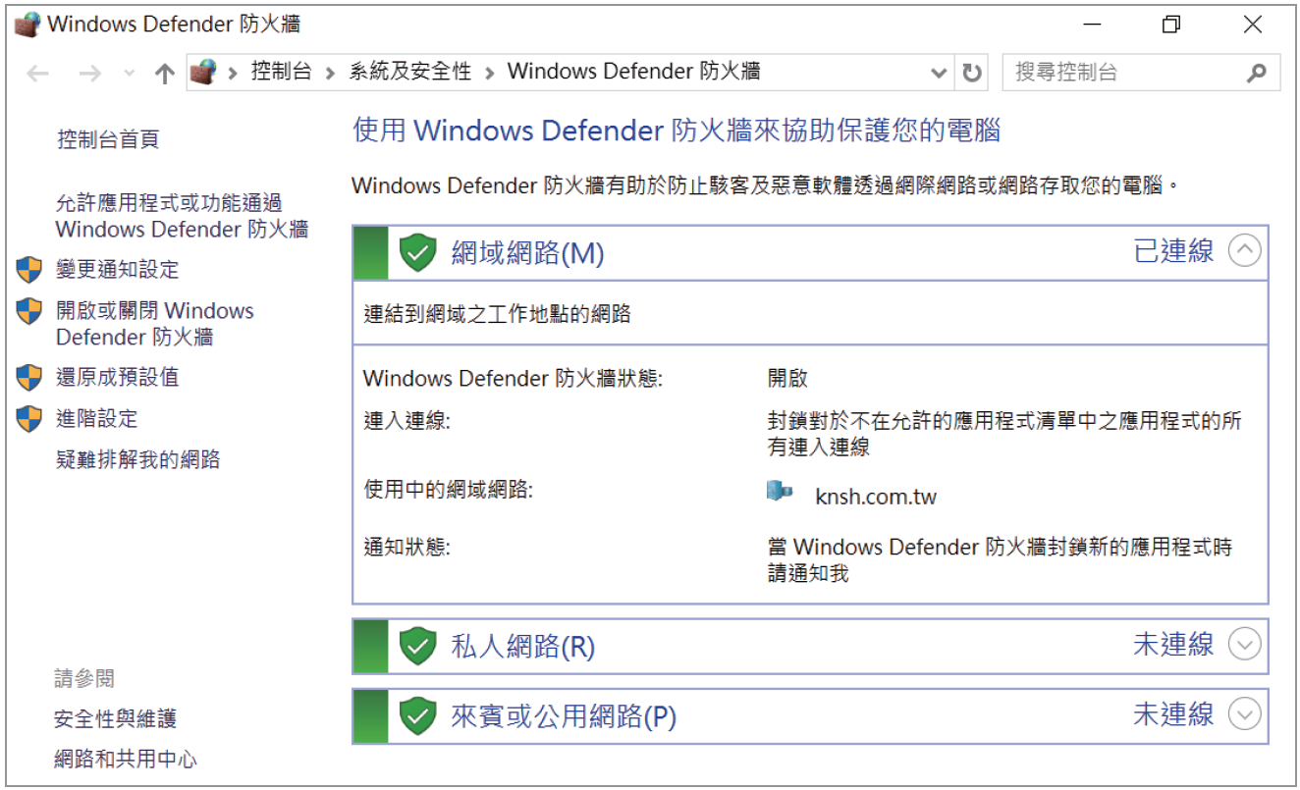
①防火牆
設定方式：
（以Windows10為例）
1.點擊「開始／搜尋」。
2.搜尋「防火牆」。
3.開啟防火牆。

Slide 24
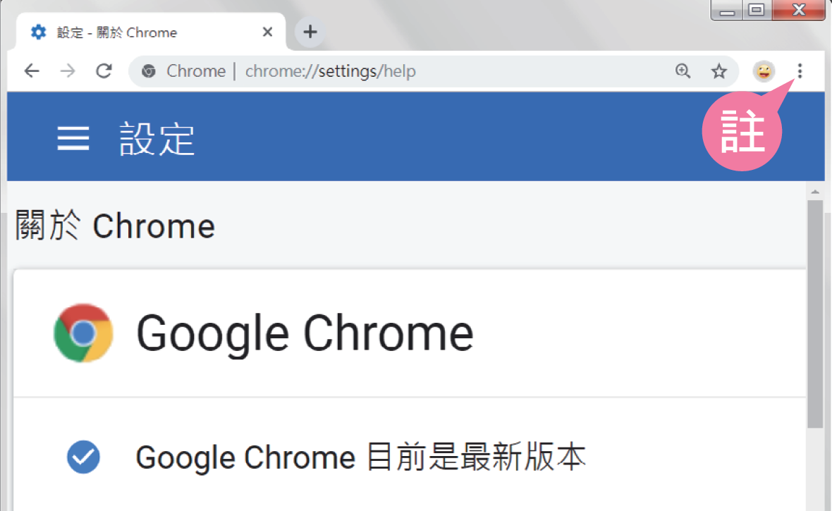
②維護網路安全的使用習慣
A .隨時更新瀏覽器
1.確保瀏覽器使用最新的安全功能。
2.防範惡意程式的威脅。
設定方式：
（以Google Chrome 為例）
「…／說明／關於Google Chrome」
註

Slide 25
②維護網路安全的使用習慣
B .設定高強度的密碼
1.不同的網站，用不同的密碼。
2.避免使用容易被猜到的密碼。
（生日、電話、學號）
密碼最好由8 個以上，不同大小寫的英文、數字混合而成。
註

Slide 26
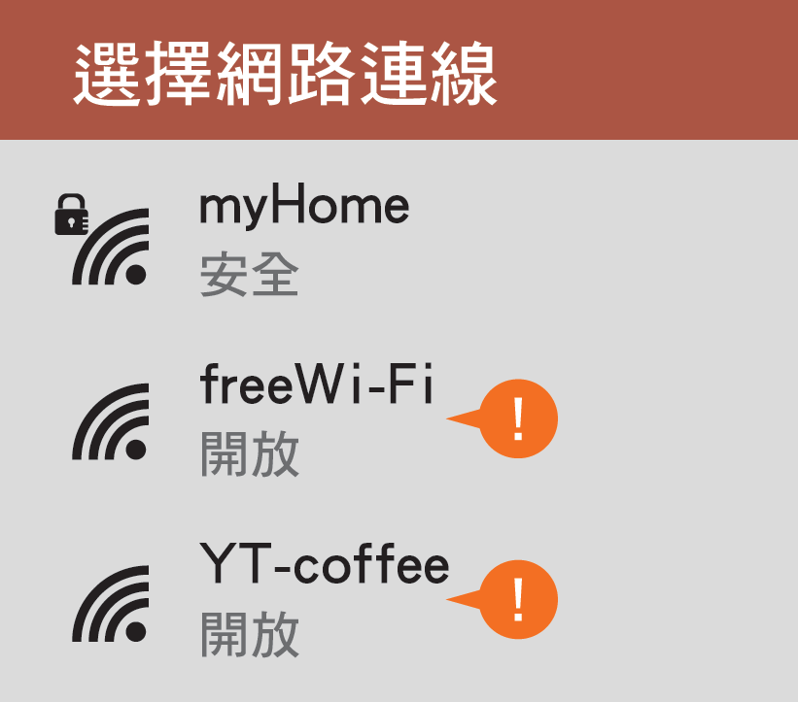
②維護網路安全的使用習慣
C .避免使用開放網路
1.避免使用公共或開放的無線網路進行交易、傳遞重要訊息。
2.開放網路的安全性低，帳號、密碼等資料易被竊取。

Slide 27
②維護網路安全的使用習慣
D .小心不明連結
1.不隨意開啟不明郵件或連結。
2.點擊連結前，先檢查訊息來源與連結是否可靠。
網路釣魚（phishing）：
透過email、通訊軟體傳遞連結，誘騙使用者進入以假亂真的網站、輸入帳號密碼，從中竊取資料。
註

Slide 28
想一想，如果我們的使用者帳號、密碼等資料被竊取了，可能會受到什麼影響？
答
1.當帳號密碼被竊取了，會員帳號中的個人資料、信用卡號等可能因此外洩，進而造成財物損失。
2.若使用同一組帳號密碼登入各大網站，駭客也可能以同一組帳號密碼登入其他網站，藉機盜取其他資料。
3.詐騙集團可假借受害者的名義，向親友進行詐騙。

Slide 29
3．1 資訊安全簡介
結束

